Slide 1

Paradigma Imperativo
Basic

Slide 2
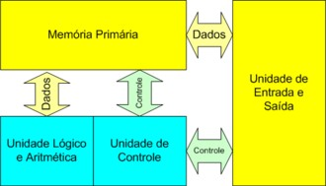
Programação imperativa Baseado na arquitetura de Von Neuman

Slide 3
Características
Execução baseada em comandos e armazenamento de dados
Atribuição e declaração de variáveis
Expressões
Comandos Condicionais
Comandos de repetições
Turing Completo.

Slide 4
Basic O que é?
BASIC (acrônimo para Beginner's All-purpose Symbolic Instruction Code
Criada em 1964 como uma alternativa simples as outras imperativas.
Surgiram diversas versões dela ao longo dos anos, incluindo o famoso VB.

Slide 5
Funcionamento
Toda linha começa com um comando, podendo conter no seu começo um número para referenciar o comando
- Estes números são utilizados de 10 em 10
PRINT “OLA MUNDO”
10 PRINT “OLA MUNDO

Slide 6
Funcionamento
Declaramos as variáveis com a palavra LET
10 LET X = 77
20 LET Y = 78
Criando-se arrays
10 ARRAY a
20 a[0] = “nome1”
30 a[1] = “nome2”
20 a[2] = “nome3”

Slide 7
Funcionamento
10 ARRAY a,2
20a[0][0]=“n1“
30a[0][1]=“n2“
40a[1][0]=“n2“
50a[1][1]=“n2“
60a[1][2]=“n2"

Slide 8
Funcionamento
Entrada de dados:
INPUT “VALOR”; X
Ir para outras linhas:
10 GOTO 30
Condicionais:
10 IF X>0 THE PRINT “Positivo” ELSE PRINT “Negativo”

Slide 9
Exercícios
1-
Realize qualquer operação matemática envolvendo dois números.
2-
Leia e então imprima um número
3-
Leia 2 números e realiza qualquer operação matemática envolvendo eles.

Slide 10
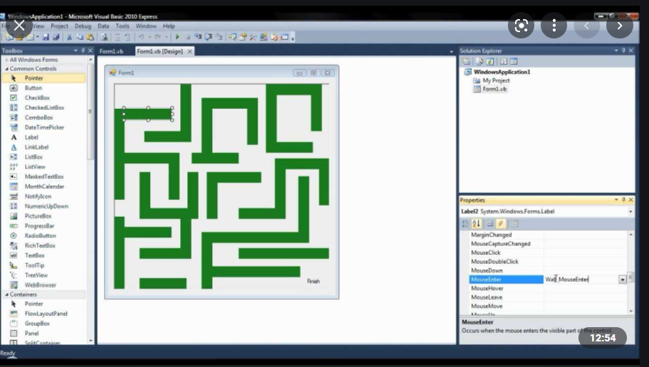
Visual Basic

